Slide 1
Nombres : Evelyn Adamaris. Apellidos : Grave Teo. Grado : 5to Bachillerato en computación. Sección : “B”. Materia : Laboratorio de práctica supervisada. Jornada : Matutina. Establecimiento : Liceo Compu-Market.

Slide 2
Introducción:
El desarrollo de los siguientes temas habla sobre lo importante que es saber sobre la computadora y la programación. Ya que por nuestra especialidad nos ayudara mucho a entenderlo. Es importante saber sobre los siguientes temas ya que se habla de algo que nos sirve y nos servirá siempre.
Prestar mucha atención al siguiente contenido, ya que mas adelante esto será muy útil, ya que las computadoras son muy útiles para casi todo tipo de trabajo.

Slide 3
Historia de la computadora…

Slide 4
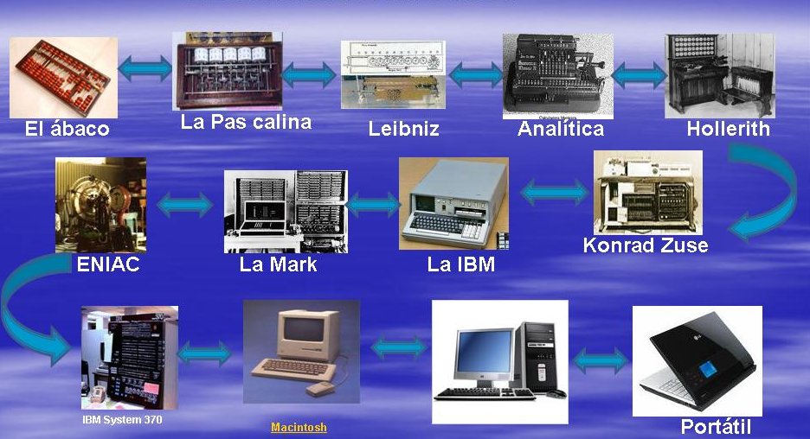
La historia de las computadoras personales como dispositivos electrónicos de consumo para el mercado masivo comenzó efectivamente en 1977 con la introducción de las microcomputadoras, aunque ya se habían aplicado, mucho antes, algunas computadoras mainframe y computadoras centrales como sistemas monousuario.
La primera máquina de calcular mecánica, un precursor del ordenador digital, fue inventada en 1642 por el matemático francés Blaise Pascal. ... En 1670 el filósofo y matemático alemán Gottfried Wilhelm Leibniz perfeccionó esta máquina e inventó una que también podía multiplicar.

Slide 5
Historia de la programación…

Slide 6
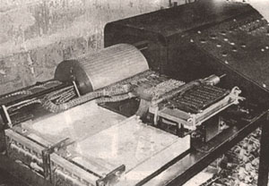
Para crear un programa, y que la computadora lo interprete y ejecute las instrucciones escritas en él, debe escribirse en un lenguaje de programación. En sus inicios las computadoras interpretaban solo instrucciones en un lenguaje específico, del más bajo nivel, conocido como código máquina, siendo éste excesivamente complicado para programar. De hecho solo consiste en cadenas de números 1 y 0 (sistema binario).
los primeros científicos, que trabajaban en el área, decidieron reemplazar las instrucciones, secuencias de unos y ceros, por palabras o abreviaturas provenientes del inglés; las codificaron y crearon así un lenguaje de mayor nivel, que se conoce como Assembly o lenguaje ensamblador.

Slide 7
Mantenimiento Preventivo…

Slide 8
Se refiere a el tipo de mantenimiento que se le puede dar a una computadora de forma muy segura. Se elabora de cierta forma muy segura e importante. Se utilizan ciertos objetos que de cierta forma son muy útiles y hay que usarlos de una forma muy segura con cierto conocimiento para no dañar el equipo.

Slide 9
Tipos de Mantenimiento :
correctivo
Predictivo
preventivo
Estos tipos de manteniendo son muy importantes que puede dañar el aparato. para la computadora ya que se previene de algún virus en el sistema, de polvo y suciedad

Slide 11
Consecuencias al no realizarlo…
Virus en el sistema
Mal manejo de sistema
Puede dañar algún cable o entrada
Mucho polvo
Bloqueo inmediato

Slide 12
Conclusiones Personales :
Estos temas soy ,muy importantes, ya que se reconoce un poco mas de las computadoras.
La programación es de mucha utilidad y conocimiento ya que ahora en la mayoría de computadoras solo son programas.
El mantenimiento que se le debe dar a la computadora es importante para que no sufra ningún daño.

